Slide 1
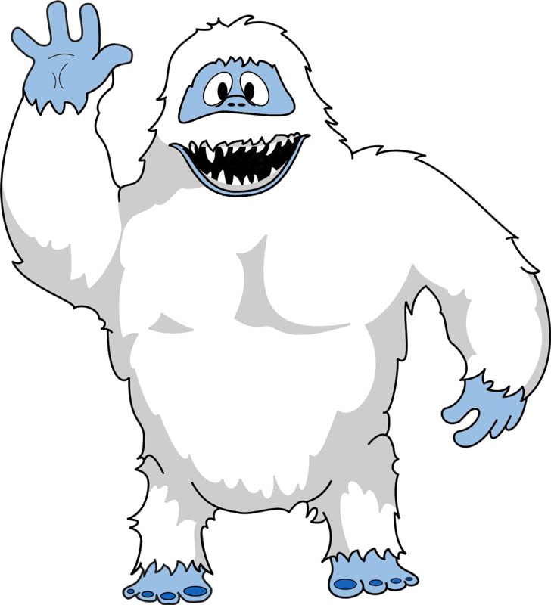
КВЕСТ ПО СЛЕДАМ СНЕЖНОГО ЧЕЛОВЕКА ЙЕТИ
ГАУДО ДО КЦ «Дом Юнармии структурное подразделение
Военно-патриотический центр «Авангард»
Автор квеста
Новожилова Марина Николаевна, педагог-организатор Военно-патриотический центр «Авангард», п.Плотниково, Промышленновский район, Кемеровская область – Кузбасс, 2024г.

Slide 2
КЕЙС С ЗАДАНИЯМИ ПО СЛЕДАМ СНЕЖНОГО ЧЕЛОВЕКА 1 ВЗВОД

Slide 3
КЕЙС С ЗАДАНИЯМИ ПО СЛЕДАМ СНЕЖНОГО ЧЕЛОВЕКА 2 ВЗВОД

Slide 4
КЕЙС С ЗАДАНИЯМИ ПО СЛЕДАМ СНЕЖНОГО ЧЕЛОВЕКА 3 ВЗВОД

Slide 5
Добрый вечер, уважаемые отдыхающие!
Поздравляю, вы нашли кейс с заданиями, но это только начало, ведь впереди вас ожидает много интересных и творческих заданий! Прежде чем начать бороться за главный приз, внимательно ознакомьтесь с данной инструкцией!
1. Все фото и видеоотчеты присылать по номеру: _________________ с обязательным указанием взвода (видео в горизонтальном формате)
2. Ваша задача выполнить, как можно больше заданий (можно в разном порядке) из данного кейса за отведенное время, вы можете выполнять задания вместе (весь взвод) или разделиться на группы и за каждой группой закрепить задание.
3. База находиться на входе в клуб, здесь вы сможете взять все необходимое (сюда-же после окончания квеста вы сдаете свои кейсы).
ЖЕЛАЕМ ВАМ УСПЕХОВ!

Slide 6
1. Сделайте селфи с начальником центра (фотоотчет). 2. Сплести венок (фотоотчет). 3. Подарите сотрудникам цветы (фотоотчет) 4. Поблагодарите сотрудников столовой (видеоотчет) 5. Признайтесь России/Кузбассу в любви (рисунок на асфальте с обязательной подписью взвода) 6. Снимите видос, словно вы блогеры, которые рассказывают о дискотеке в Авангарде (видеоролики) 7. Организуйте флешмоб (видео 30 секунд) 8. Разгадайте ребусы (см. на след. странице) 9. Найди 10 следов снежного человека (селфи/фотоотчет) 10. Нарисуйте себе монобровь (фотоотчет) 11. Разгадайте кроссворд (смотри на след. странице). 12. Нарисуйте портрет снежного человека (см. на след. странице сделай селфи). 13. Пробежать круг по стадиону (видеоотчет) 14. Сделать себе временное тату с йетти (фотоотчет) 15. Сыграть в журналиста: подойти к одному из присутствующих (с другого взвода или к сотрудникам центра) и взять у него интервью (Тема: Снежный человек), задав пять вопросов (видеоотчет). 16. Задать Алисе следующие вопросы и записать ее ответы на них: 1. Существует ли снежный человек? 2. Где обитает йетти? 3. Как его найти? 4. Видела ли ты Снежного человека? 5. Сколько лет йети? (см. на след. странице) 17. Придумать для каждого из взвода ласковое прозвище (записать см. след. страницы). 18. Придумать стихотворение про "Авангард" 19. Без предупреждения позвонить знакомому и спросить - Встречал ли он йети? (видеоотчет) 20. Рассказывайте что-нибудь про йети целую минуту (видеоотчет)

Slide 7
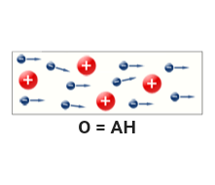
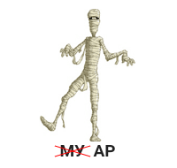
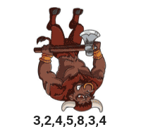
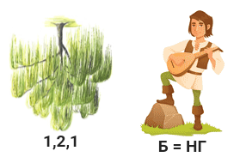

Slide 8
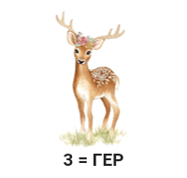
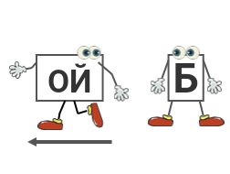
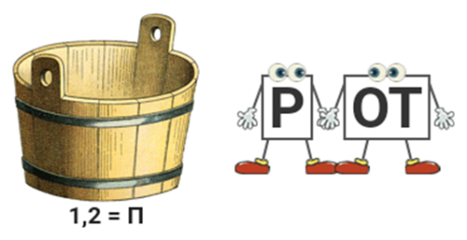
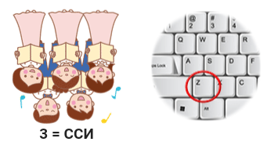

Slide 9
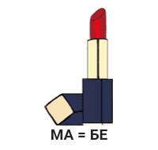
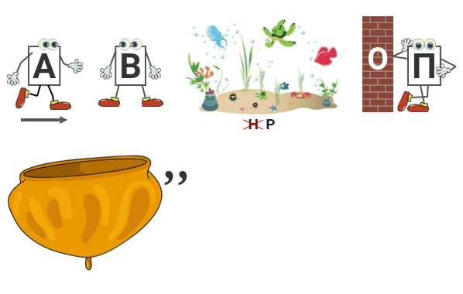

Slide 10
РАЗГАДАЙТЕ КРОССВОРД О КУЗБАССЕ
1. Первое название – «Кузнецкий острог»
2. Неугольное направление в развитии Кузбасса
3. Главное достояние Кузбасса, начинается на «Л»
4. Самая популярная профессия в регионе
5. Коренной народ, проживающий на юге Кузбасса
6. Второе официальное название Кемеровской области
7. Город, в котором находится музей-заповедник «Красная горка»
8. Машина, помогающая добывать уголь
9. Самый популярный горнолыжный курорт Кузбасса
10. Защищает голову шахтера
11. Золото Кузбасса
12. Город, название которого похоже на место, где растут преимущественно хвойные деревья
13. Известный писатель и поэт в Кузбассе

Slide 11
ОТВЕТЫ ОТ АЛИСЫ
Существует ли снежный человек?
__________________________________________________________________ 2. Где обитает йетти?
__________________________________________________________________ 3. Как его найти?
_________________________________
_________________________________ 4. Видела ли ты Снежного человека?
__________________________________________________________________ 5. Сколько лет йети?
__________________________________________________________________

Slide 12
ЛАСКОВОЕ ПРОЗВИЩЕ
__________________________________________________________________ __________________________________________________________________ _________________________________
__________________________________________________________________ __________________________________________________________________ _________________________________________________________________________________________________________________________________________________________________________________________________________________________________________________________________________________________________________

Slide 13
ПОРТРЕТ ЙЕТИ

Slide 14
ДЛЯ ЗАМЕТОК

